Slide 1
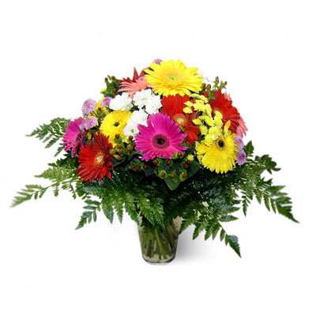
Международный женский день 8 марта
МС(К)ОУ «Специальная (коррекционная) общеобразовательная школа-интернат VIII вида»
Авторы: Мухамедзянов А., Шапошников А., Гужев А.

Slide 2
Задание 1. Разминка.
Кто в густом лесу мелькает,
Рыжей шубкой полыхает?
Знает он в цыплятах толк!
Этот зверь зовётся….
Хвостик у него - крючок,
И не нос, а пятачок.
Очень любит лужи, грязь,
А зовут его….
Кто не дружит с ярким светом,
Под землёй живёт он летом?
Носом он изрыл весь склон.
Это просто серый….
Кто в лесу дрожит под ёлкой,
Чтоб не встретиться с двустволкой?
Скачет полем, осмелев.
Этот зверь зовётся….
У неё, как у цветка,
Есть четыре лепестка,
И с их помощью летает
Это - рыбка золотая.
Кто, как в барабан, стучит,
Клювом дерево долбит,
Добывает червячков?
Вы узнали паучков?
Этот зверь зимою спит,
Неуклюжий он на вид.
Любит ягоды и мёд,
А зовётся….
Изрисована лошадка,
Будто школьная тетрадка.
Она в Африке живёт
И зовётся…

Slide 3
Задание 2. Абракадабра.
Ландырожник
Василоза
Лютиоргин
Гвоздистра
Ромашилия
Мимозгаритка
Тюльпачеха
(Ландыш, подорожник)
(Василек, роза)
(Лютик, георгин)
(Гвоздика, астра)
(Ромашка, лилия)
(Мимоза, маргаритка)
(Тюльпан, мать-и-мачеха)

Slide 4
Задание 3. Викторина по сказкам.
Железный герой, друг Элли.
Самый чистоплотный герой из сказки К. И. Чуковского.
Всемогущий волшебник, который помещается в обычном кувшине.
Мальчик, который путешествовал с дикими гусями.
Плавучая тюрьма для Гвидона и его матери.
Человеческий детеныш по прозвищу Лягушонок.
Кот, который хотел со всеми жить дружно.
Маленький хозяин дома по имени Кузька.
Главное средство передвижения всех богатырей.
Может быть и царевной, и путешественницей.
Не то девушка, не то рыба.
Зубастый поглотитель солнца.
Поросенок, который не хотел обманывать детей.
Девочка, сумевшая растопить ледяное сердце.
Подруга Маугли, пантера.

Slide 5
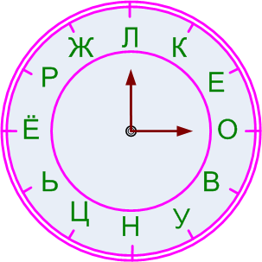
Задание 4. Волшебные часы.
Расшифруйте слова, пользуясь циферблатом.
1, 3, 4, 9, 10
1, 3, 12, 8, 7, 3

Slide 6
Задание 5. Наполни
холодильник.
Холодильник похудел.
Недовольно загудел:
У него вторые сутки
Ни песчинки нет в желудке!
А хозяйке дела нету,
У нее теперь диета.
Был бы хоть кусочек сыра!
Но от сыра только дыры!
Ни кефира, ни сметанки.
Лишь одни пустые банки!
А хозяйке дела нету,
У нее опять диета.
Вдруг! —
Глазам своим не верю:
Холодильник хлопнул дверью.
Отключился от розетки,
Похватал пустые сетки
И помчался в магазин,
По асфальту «дзын-дзын-дзын»...
Г. Дядина
Наполните холодильник любыми продуктами, приобретенными в супермаркете, но только чтобы все они начинались с буквы С (не менее 10 наименований).

